Slide 1
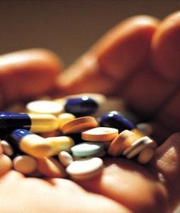
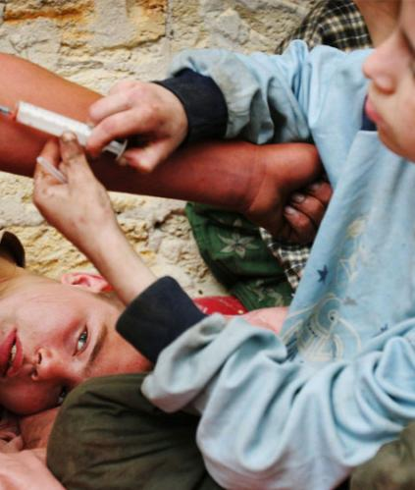
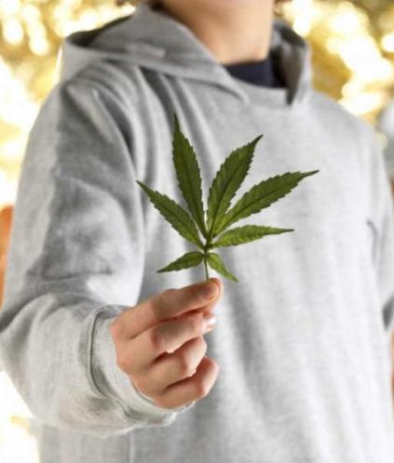
Наркомания среди подростков

Slide 2
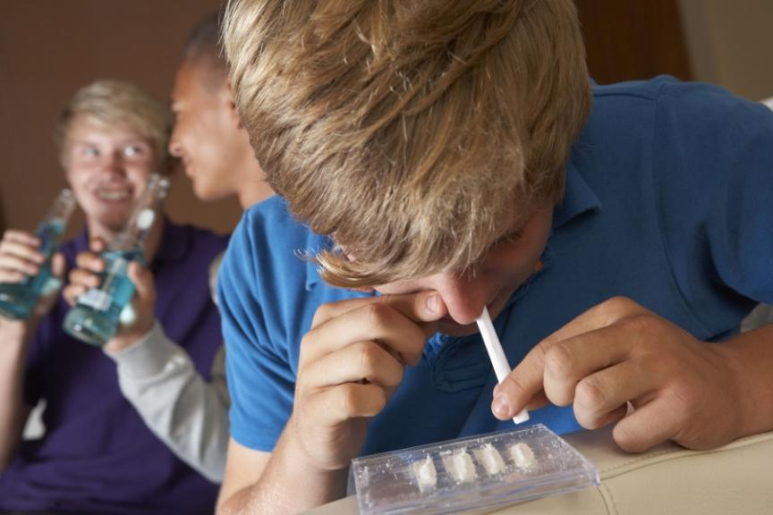
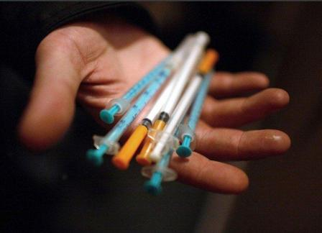
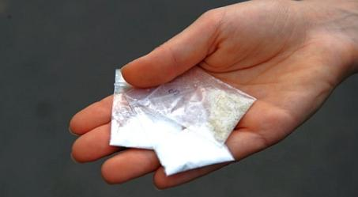
В мире проблема употребления наркотиков подростками на сегодня приобрела ужасающие размеры. В настоящее время подростки составляют третью часть наркозависимых, обратившихся за медицинской помощью

Slide 3
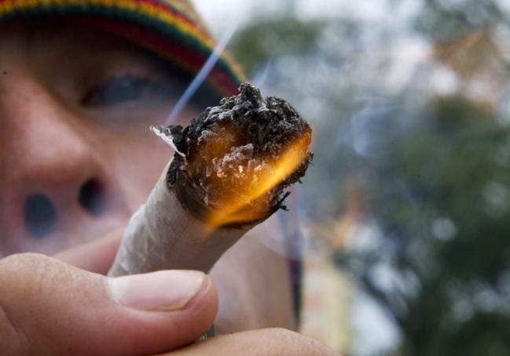
Подростковая наркомания, как утверждает статистика, стала настоящей эпидемией в стране
Данные свидетельствуют, что 70% употребляющих наркотики – это подростки и молодежь

Slide 4
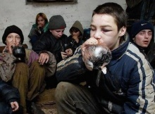
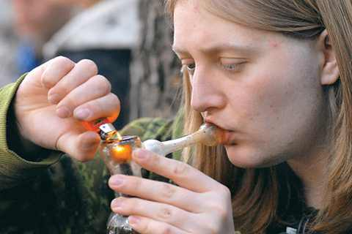
Но эта эйфория скоротечна, и наркоманы употребляют наркотические вещества как раз в противоположных целях – не ради минутного удовольствия, а чтобы вернуться в состояние, нормальное для здорового человека
Первую дозу наркотика подросток обычно принимает в компании друзей. делает он это исключительно из любопытства, наслушавшись о наркотическом «кайфе»

Slide 5
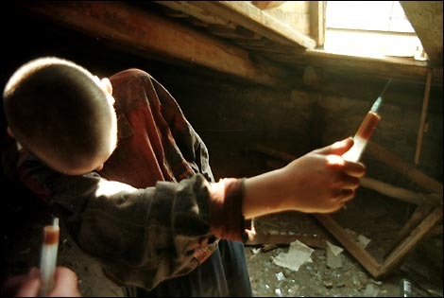
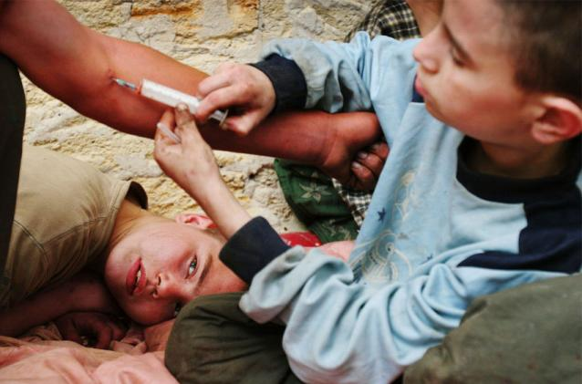
Во многих случаях наркомания в подростковом возрасте начинается из-за личных проблем, например, отсутствия радости жизни. Если подросток не находит в своей жизни ничего хорошего, он не доволен всем, что его окружает, он решается попробовать смертельное зелье как спасительное средство. Видя в наркотиках дорогу в мир наслаждений и радостной жизни, он не понимает, что выйти из этой иллюзии очень трудно, а порой даже невозможно

Slide 6
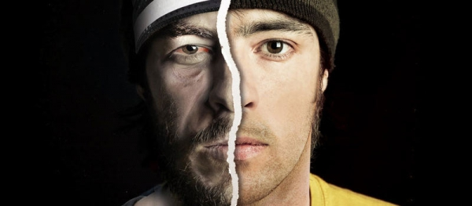
Существуют физические признаки, указывающие на то, что подросток пристрастился к наркотикам:
суженные или расширенные зрачки, независимо от освещения;
медленная и невнятная речь;
нарушение координации движений;
очень бледная кожа;
плохая память и депрессивное состояние

Slide 7
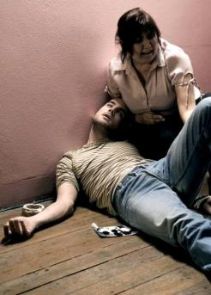
Последствия подростковой наркомании страшны, поэтому заметив названные признаки у своего ребенка, не следует паниковать и устраивать истерики. Важно разобраться в ситуации и действовать незамедлительно. Чтобы искоренить проблему сразу же, не дав ей пустить корни, следует обращаться за помощью к психологам, докторам, в реабилитационные центры

Slide 8
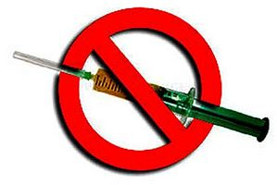
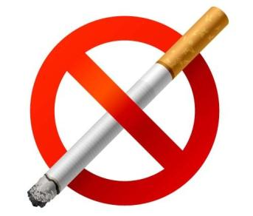
Курение, алкоголизм, наркомания в современном мире слишком помолодели. Нет никакой гарантии, что еще вчера скромный и вежливый ребенок из благополучной семьи не превратится в наркомана или алкоголика. Но нужно стараться избежать этой проблемы

Slide 9
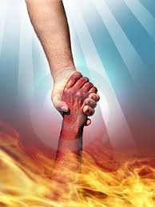
Если вы хотите уберечь своего ребенка от наркотиков, стройте свои отношения на доверии и искренности. Разговаривайте с подростком на серьезные темы о здоровье и жизни без вредных пристрастий

Slide 10
наркотики – всего лишь мишура, под которой оказывается пустота

